Slide 1
NHIỆT LIỆT CHÀO MỪNG
CÁC THẦY CÔ ĐẾN DỰ GIỜ
THĂM LỚP
Giáo viên: Võ Thị Thùy Dương

Slide 2

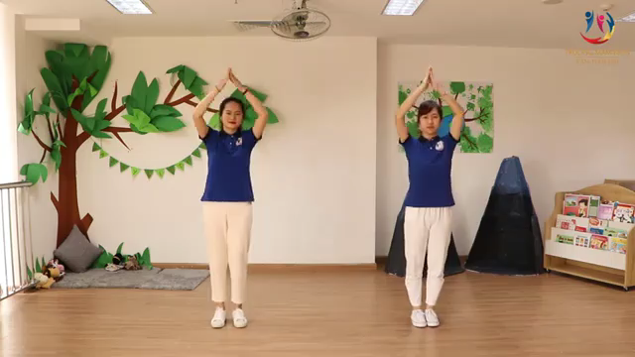


Hoang mạc A-ta-ca-ma

Slide 3




TRÒ CHƠI LẬT MẢNH GHÉP
3
1
3
1
2
2

Slide 4

Ai Cập nổi tiếng về công trình kiến trúc cổ nào?
1
5
3
0
4
Vạn Lí Trường Thành
2
Kim tự tháp
C. Tháp Aiffel
Quay về

Slide 5
Dân cư Châu Phi chủ yếu thuộc màu da nào?
Da đen
Da vàng
C. Da trắng
1
5
3
0
4
2
Quay về

Slide 6
Ngành kinh tế phát triển chủ yếu ở Châu Phi là:
1
5
Sản xuất máy móc
3
0
4
2
Khai thác khoáng sản
C. Khai thác khoáng sản và trồng cây công nghiệp nhiệt đới
Quay về

Slide 7


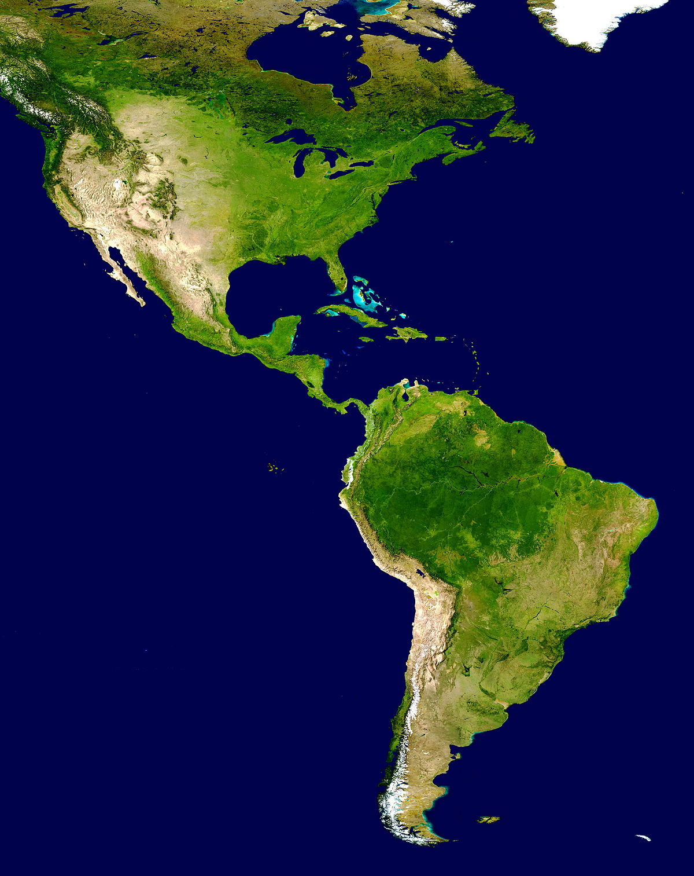


A
L
I
Í
Đ
.
5
CHÂU MĨ

Slide 9
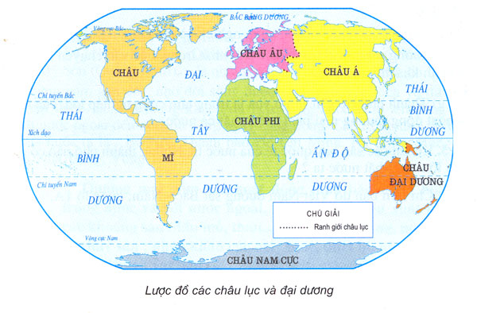

Slide 10
1. Châu Mĩ giáp với những đại dương nào?
2. Châu Mĩ đứng thứ mấy về diện tích trong các Châu lục trên thế giới?

Slide 11
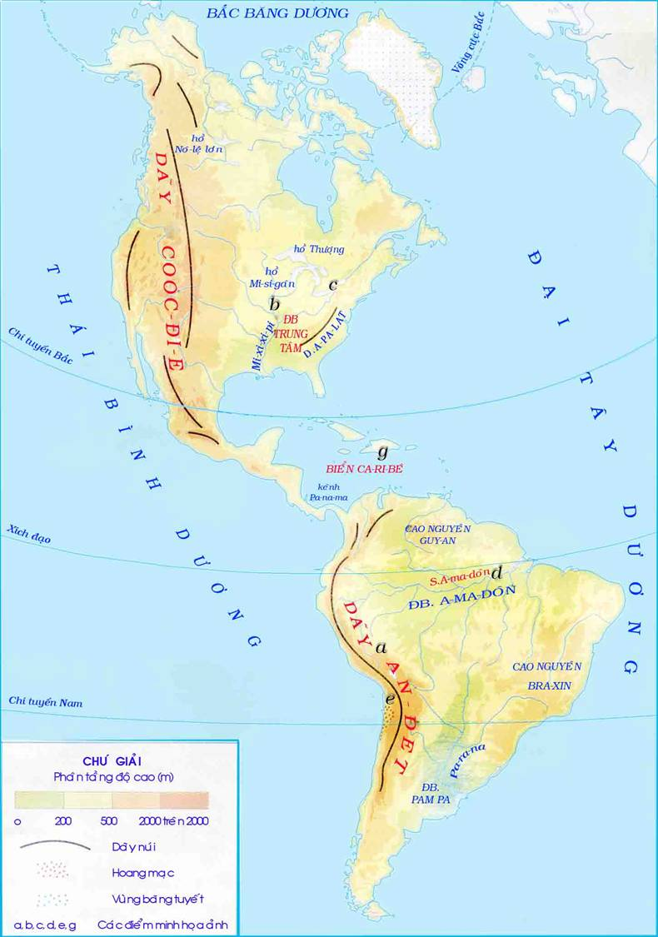

Slide 12
1. Châu Mĩ giáp với những đại dương nào?
2. Châu Mĩ đứng thứ mấy về diện tích trong các Châu lục trên thế giới?

Slide 13
Bảng số liệu về diện tích các châu lục
Châu lục | Diện tích (triệu km²)
Châu Á | 44
Châu Mĩ | 42
Châu Phi | 30
Châu Âu | 10
Châu Đại Dương | 9
Châu Nam Cực | 14
Châu Mĩ | 42

Slide 14
Nằm ở bán cầu Tây
CHÂU MĨ
Vị trí địa lí
Giới hạn
Diện tích
Bao gồm Bắc Mĩ, Nam Mĩ và dải đất hẹp Trung Mĩ nối Bắc Mĩ và Nam Mĩ
Châu Mĩ có diện tích là 42 triệu km²
Phía đông giáp Đại Tây Dương
Phía bắc giáp Bắc Băng Dương
Đứng thứ 2 trên thế giới sau Châu Á.
Phía tây giáp Thái Bình Dương

Slide 15

Quan sát các ảnh trong hình 2, rồi tìm trên hình 1 các chữ a, b, c, d, e, g và cho biết các ảnh đó được chụp ở Bắc Mĩ, Trung Mĩ hay Nam Mĩ ?

Slide 16
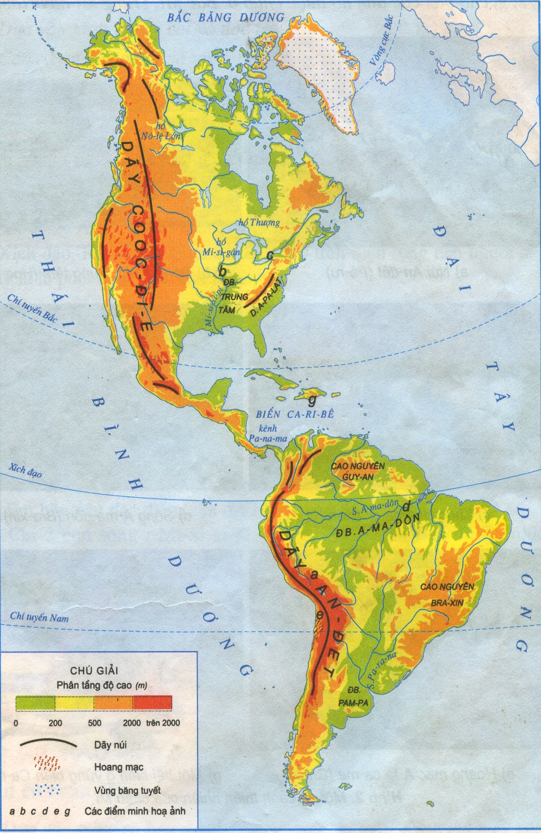
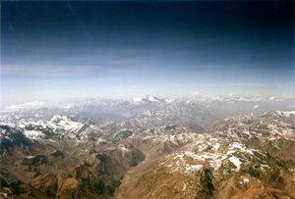
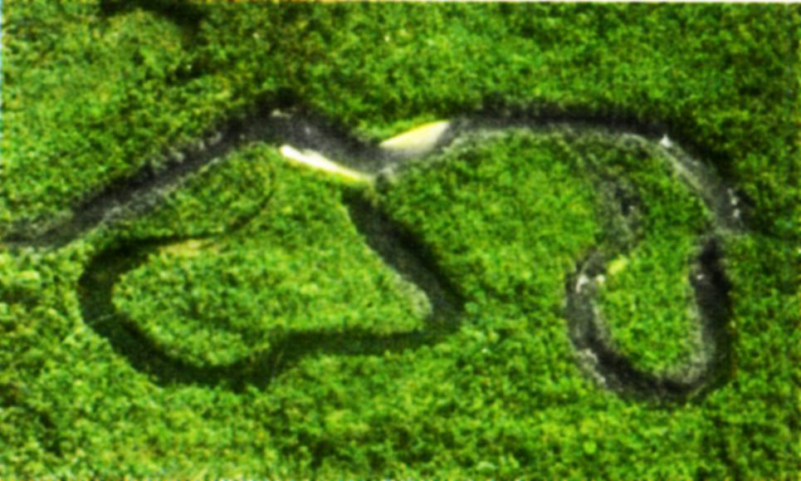
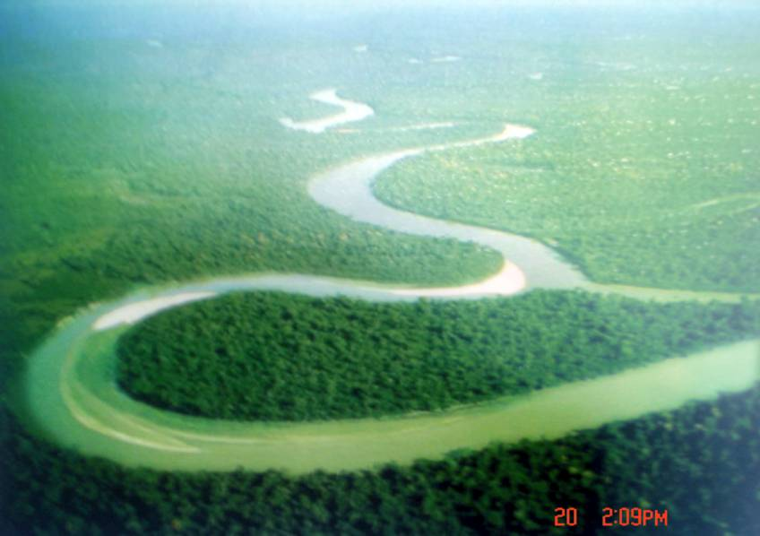
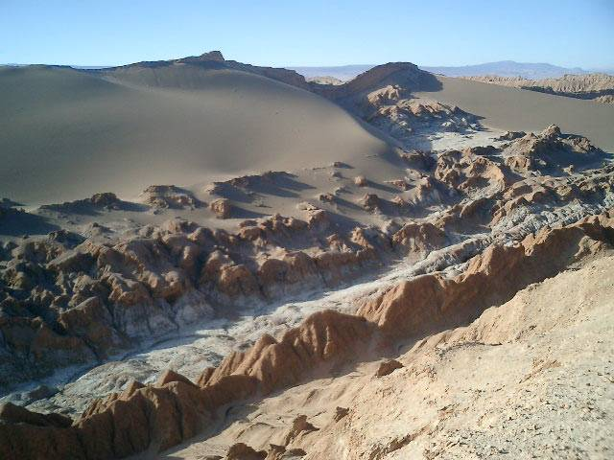
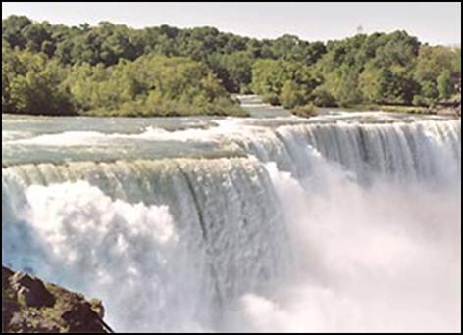

c
a) Núi An-đét (Pê-ru)
b
d) Sông A-ma-dôn (Bra-xin)
g
b) Đồng bằng Trung tâm (Hoa Kì)
d
e) Hoang mạc A-ta-ca-ma
(Chi-lê)
a
e
c) Thác Ni-a-ga-ra
(Hoa Kì)
g) Bãi biển ở vùng biển Ca-ri-bê
Lược đồ tự nhiên châu Mĩ

Slide 17
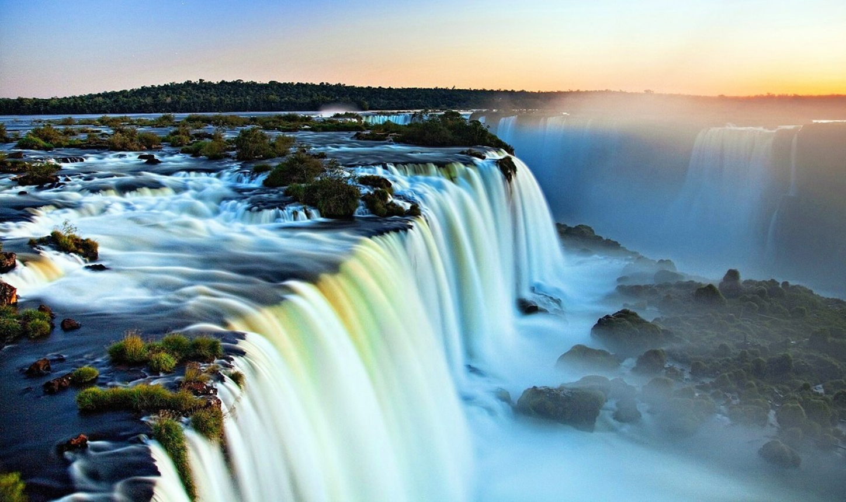
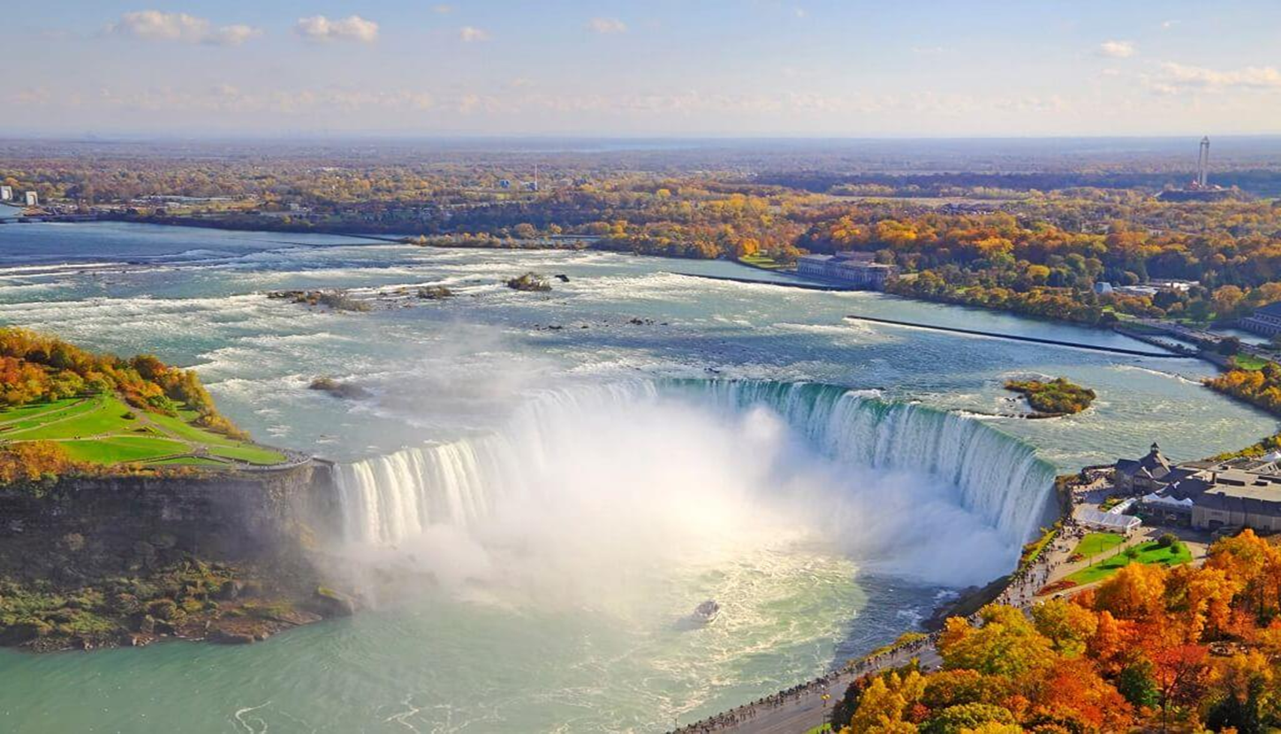
Thác Ni-a-ga-ra ( Hoa Kì )

Slide 18
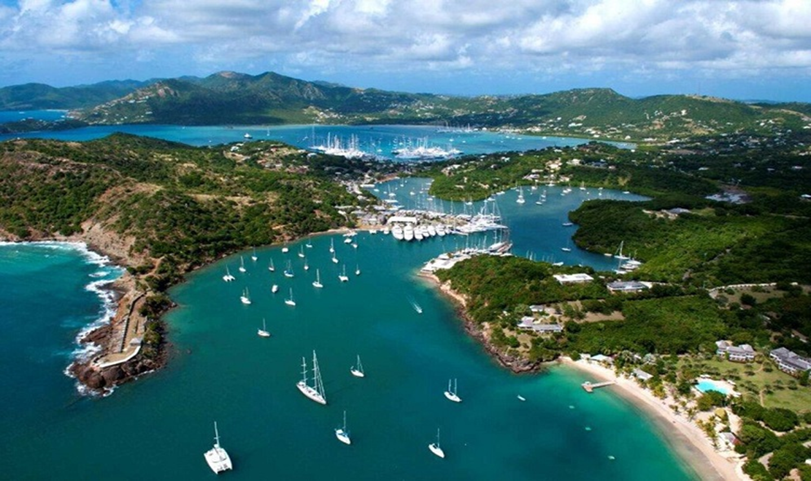
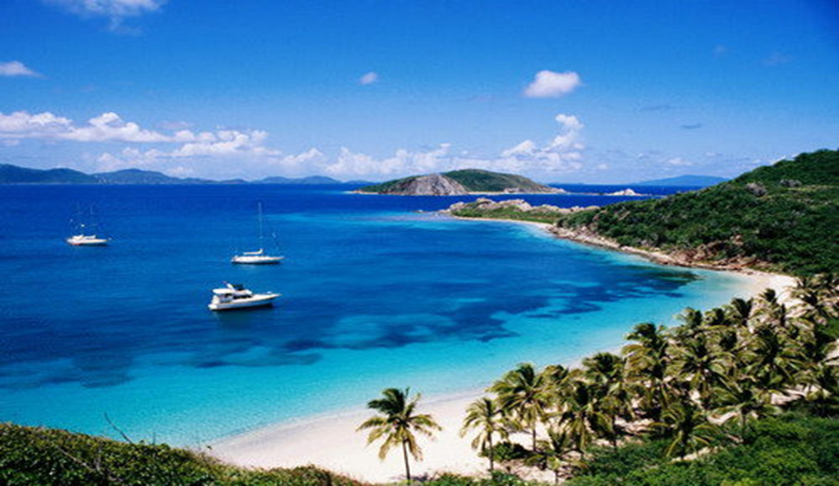
Biển Ca-ri-bê

Slide 19
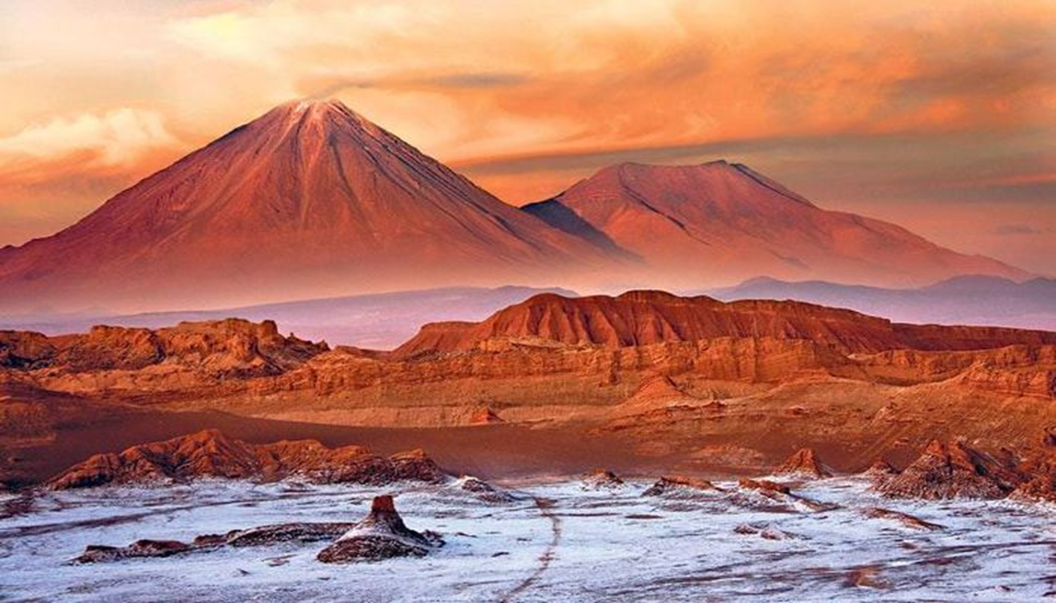
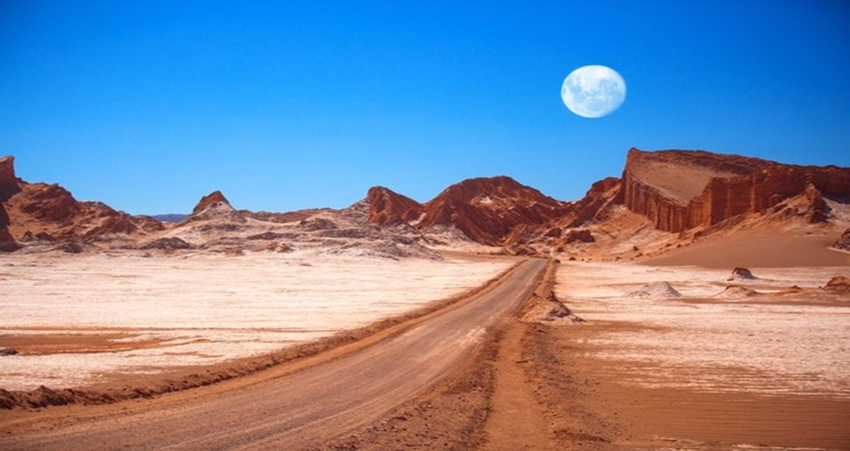
Hoang mạc A-ta-ca-ma

Slide 20
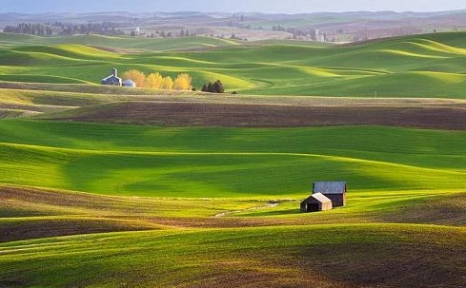
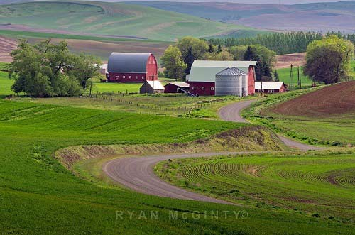
Đồng bằng Trung Tâm (Hoa Kì)

Slide 21
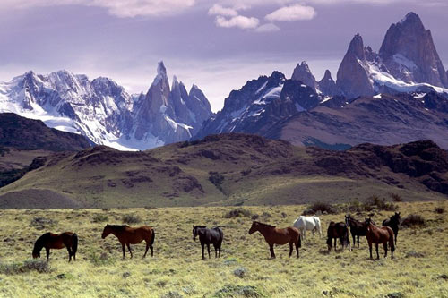
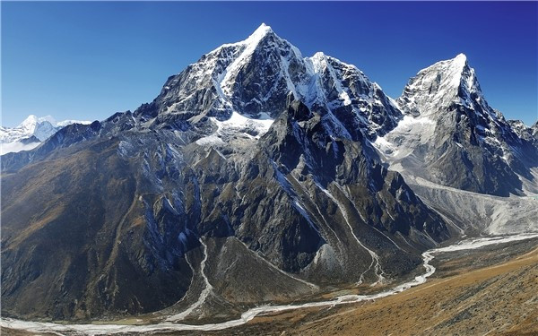
Núi An - đét

Slide 22
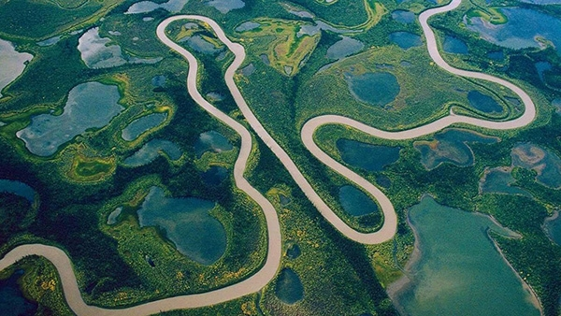
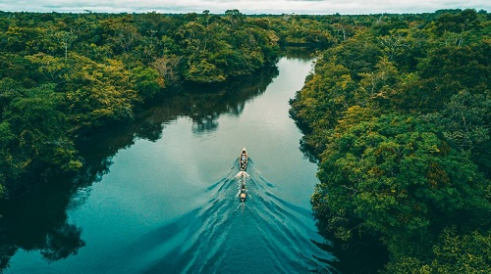
Sông A-ma-dôn

Slide 23


Slide 24
Dựa vào hình 1, hãy chỉ và đọc tên :
Các dãy núi cao ở phía tây.
Hai đồng bằng lớn ở giữa.
Các dãy núi thấp và cao nguyên ở phía đông.

Slide 27
Hàn đới
ôn đới
nhiệt đới

Slide 29
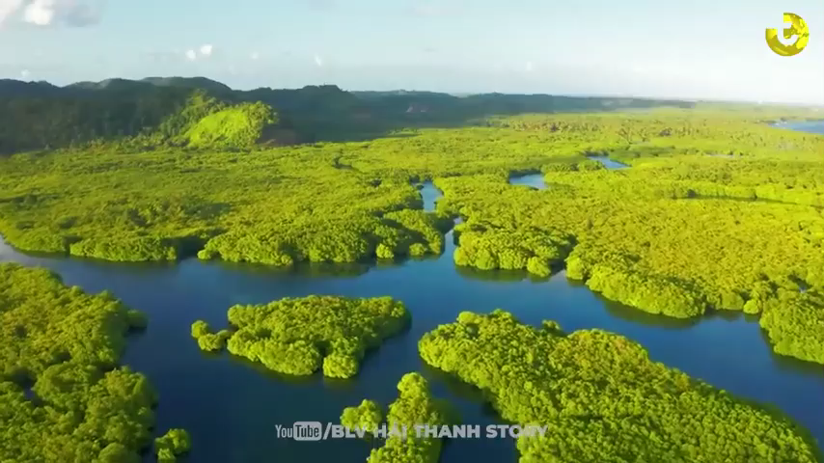


Slide 30
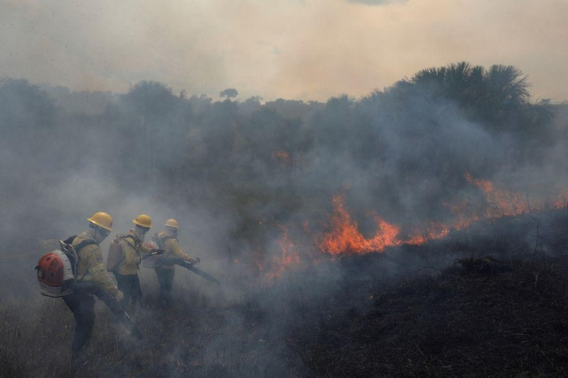
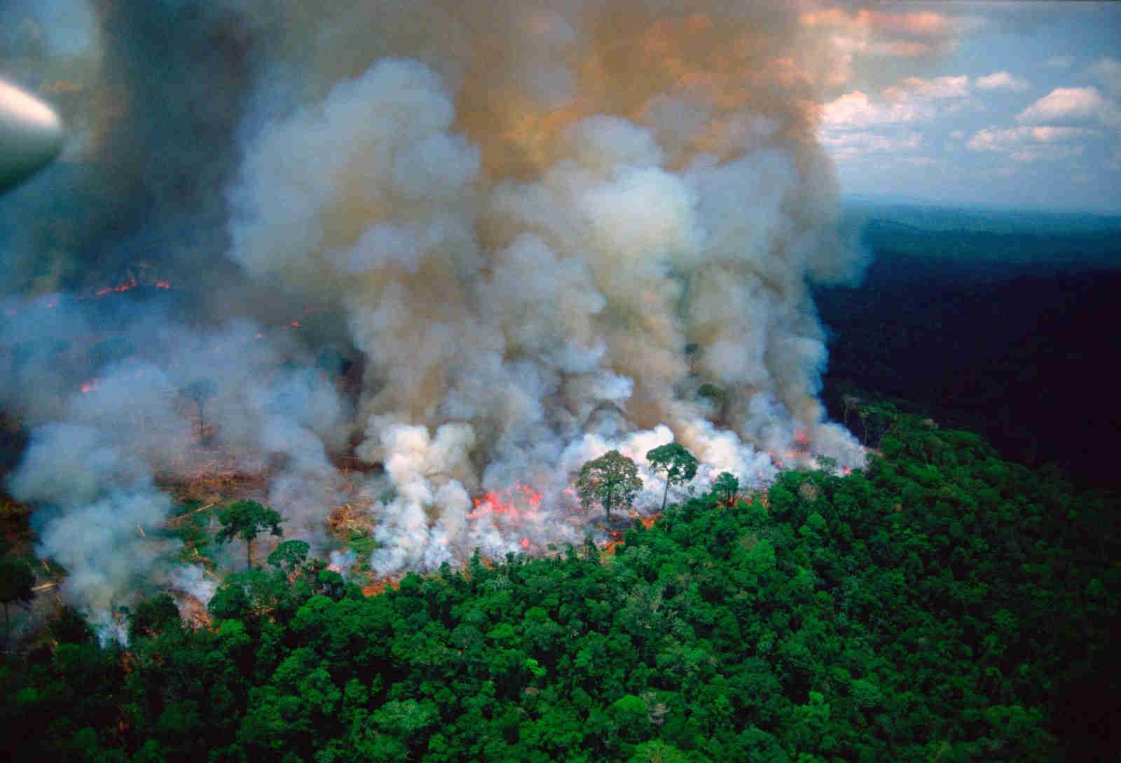

Slide 31
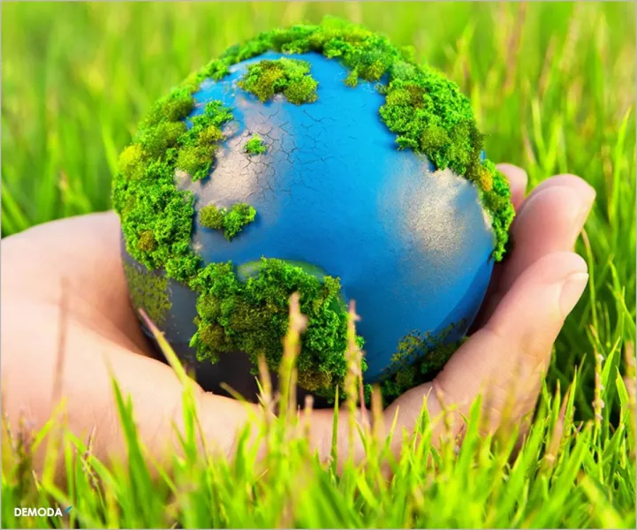

Slide 32



XIN CHÂN THÀNH CẢM ƠN
CÁC THẦY CÔ VÀ CÁC
EM HỌC SINH

